Slide 1

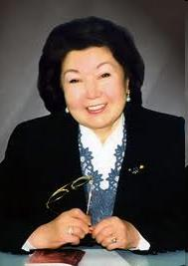

Slide 2
Топқа бөлу
Әншілер
Бишілер
Суретшілер

Slide 3


Тыныштық сәті
1.Қысқы бақта қандай сезімде болдыңдар?
2.Данышпан ата қандай бата берді?
Notes:
3

Slide 4

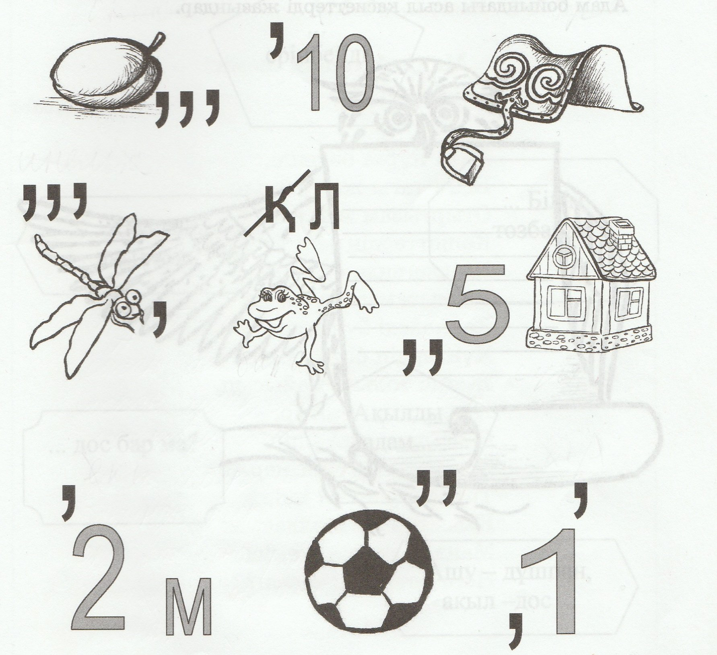

Slide 5
Жаңа сабақ
Өнерлі бала - сүйкімді

Slide 6
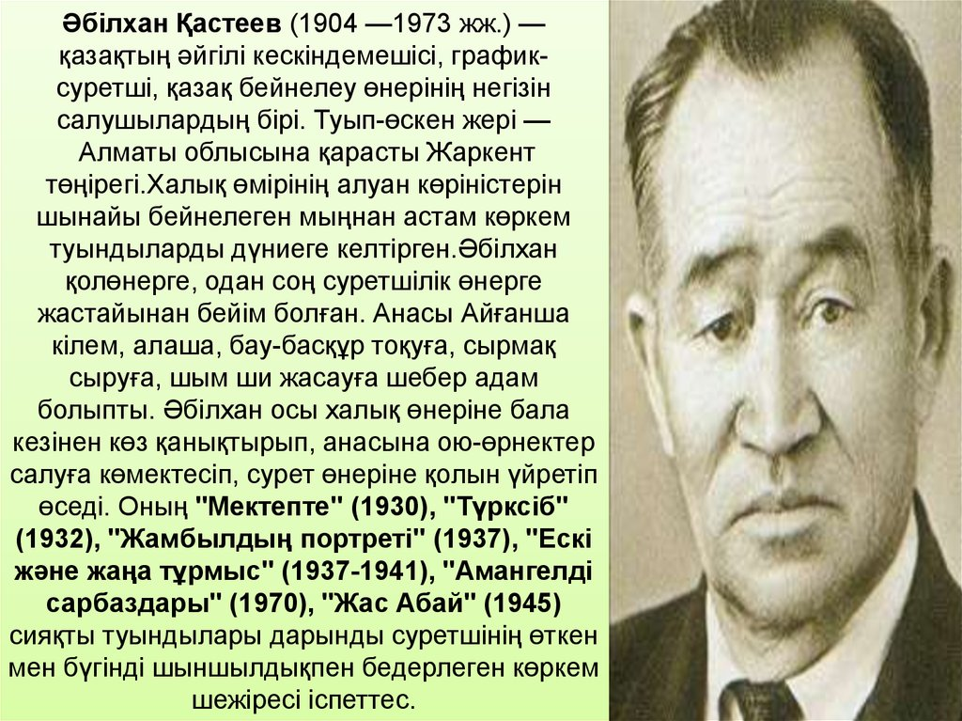

Slide 7

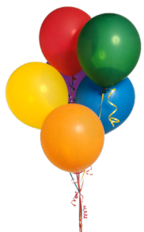



Топтық жұмыс
1 топ: Адасқан жолдар
2 топ: мазмұндау
3 топ: мәтін бойынша сұрақтар әзірлеу

Slide 8



Дәйексөз
Адамның сәні – өнер, білім, ақылы.

Slide 9
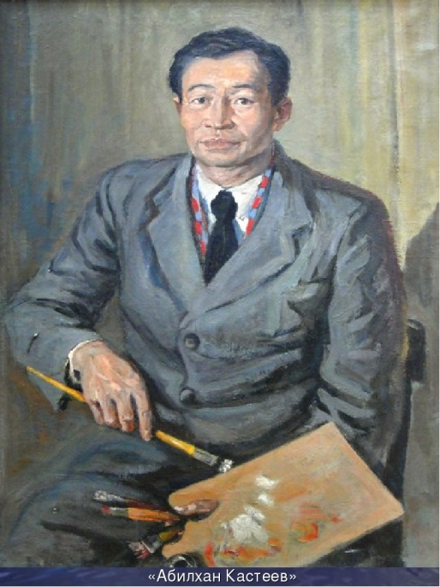
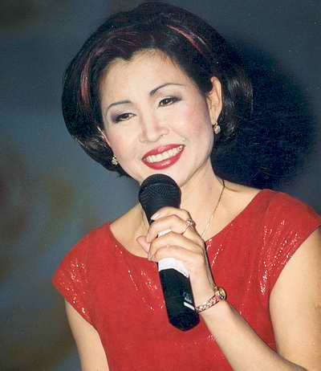
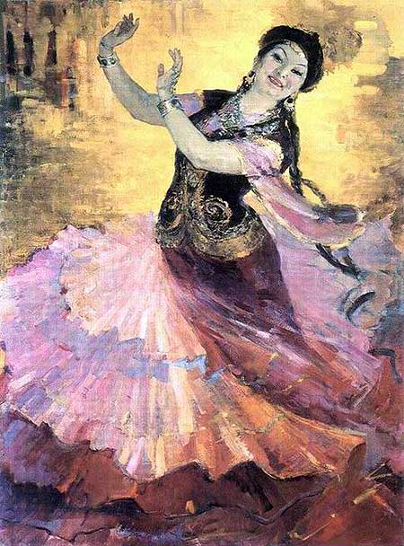
Мұғалім сыйы

Slide 10
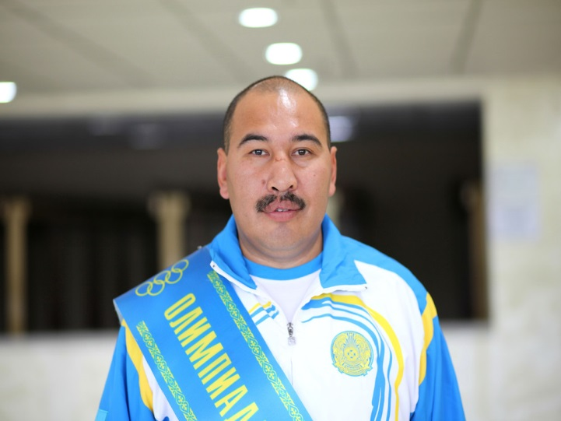
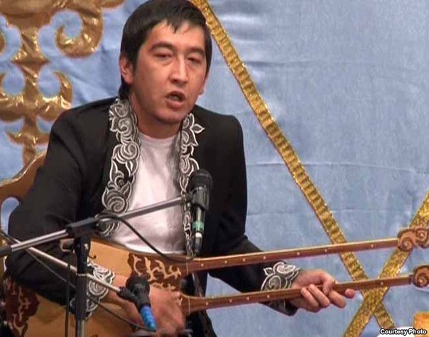
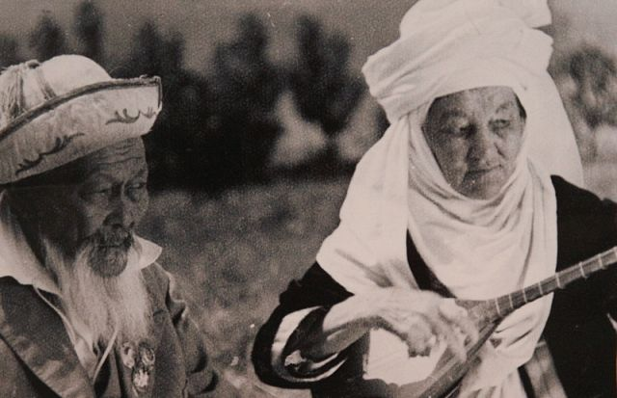

Slide 11





Шығармашылық өнер көрсету
1 топ: Ән
2 топ: Би
3 топ: Сурет

Slide 12


Топтық ән
«Домбырасыз ән қайда?»
1.Елдің жырын жырлаған,
Қайғысында толғаған.
Домбырасыз ешқашан,
Журекке ем қонбаған.
Қ:сы
Домбырасыз сән қайда?
Домбырасыз ән қайда?
Әнмен күй бар өмірде,
Отта лаулап жанбай ма?
2.Құрмангазы Тәттімбет, Домбырамен сайраған . Журекке от жақсын деп, Елге күйін арнаған .
Қ:сы
Абай,Жамбыл, сал Біржан
Таң қалдырып ан салған. Жүрегіңді жандырған, Естіген жан тамсанған.

Slide 13
Үйге тапсырма:
91 бет оқу, «Менің өнерім» тақырыбына эссе жазу.

Slide 14

Тыныштық сәті

Slide 15
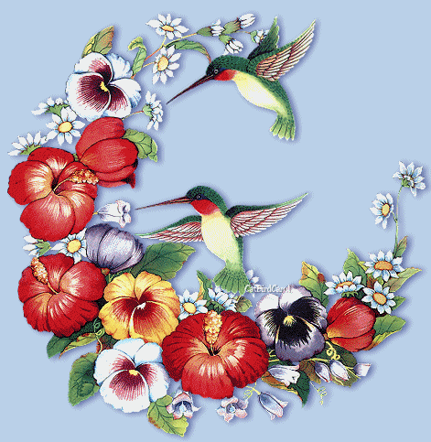
Назарларыңызға рахмет!

